Slide 1
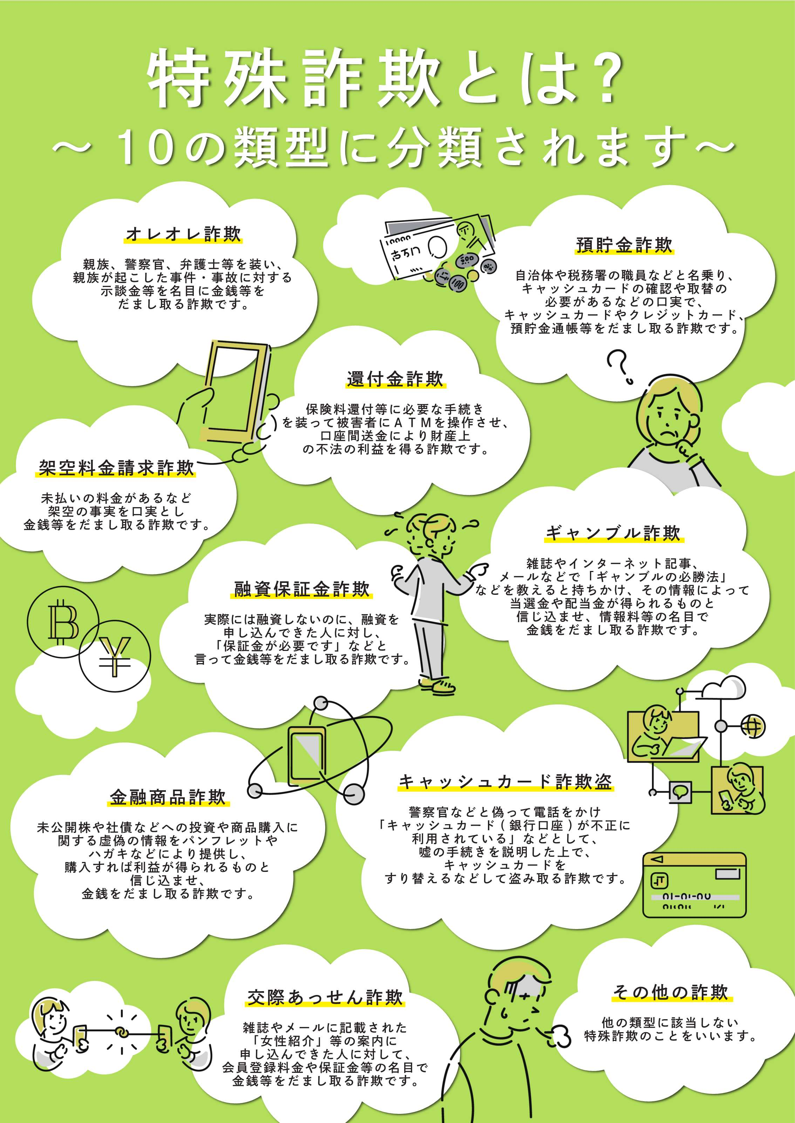
〇〇消費生活センター
* デザイン制作：徳島県消費者情報センター

